Slide 1
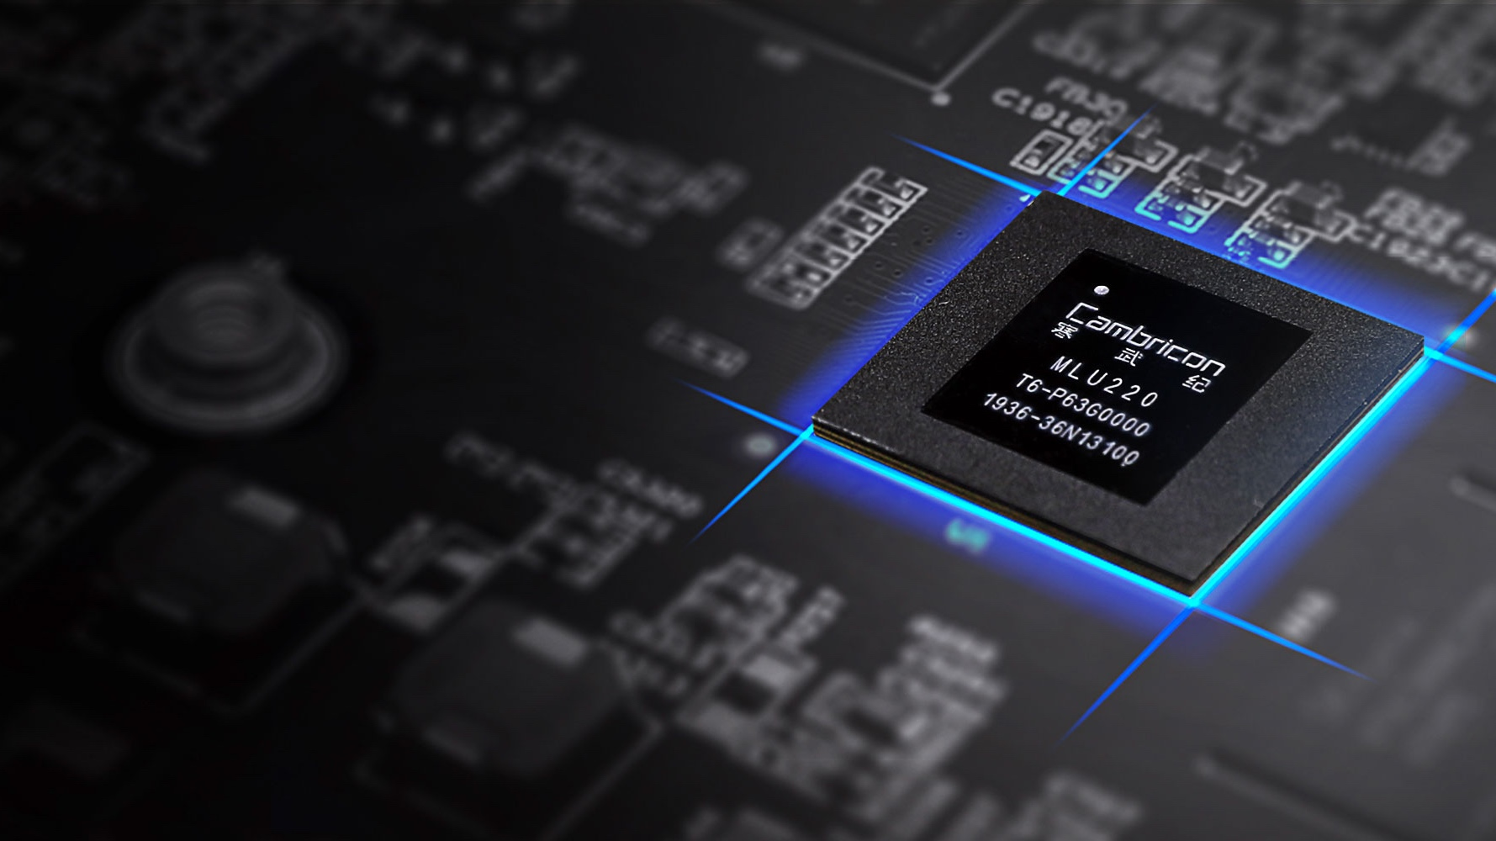

寒武纪の
产品形态
ZOMI

Slide 2
Talk Overview
AI 计算体系
深度学习计算模式
计算体系与矩阵运算
AI 芯片基础
通用处理器 CPU
从数据看 CPU 计算
通用图形处理器 GPU
AI专用处理器 NPU/TPU
计算体系架构的黄金10年
华为昇腾 NPU
达芬奇架构
昇腾AI处理器
谷歌 TPU
TPU 核心脉动阵列
TPU 系列架构
特斯拉 DOJO
DOJO 架构
国内外其他AI芯片
AI芯片的思考

Slide 3
Talk Overview
国内其他 AI 芯片
壁仞 芯片剖析
寒武纪 芯片剖析
燧原科技 芯片剖析
AI 芯片架构的思考

Slide 4
Talk Overview
国内其他 AI 芯片
壁仞 芯片剖析
寒武纪 芯片剖析
燧原科技 芯片剖析
AI 芯片架构的思考
寒武纪的产品形态
寒武纪MLU03芯片架构
寒武纪软件栈和通信

Slide 5
1. 寒武纪是什么

Slide 6
寒武纪 Cambricon
在5~6亿年前的寒武纪，大量较高等物种出现，物种多样性答复提升。这个现象被称为寒武纪物种大爆发。
先进的智能技术已呈现大爆发之势，我们希望为智能技术的大爆发提供核心物质载体。
Cambricon = Cambrian + Silicon

Slide 7
寒武纪 Cambricon
成立时间：
2016年3月15日
企业使命：
为客户创造价值，成为持续创新的智能时代领导者。
企业愿景：
寒武纪聚焦端云一体、端云融合的智能新生态，致力打造各类智能云服务器、智能终端以及智能机器人的核心处理器芯片，让机器更好地理解和服务人类。

Slide 8
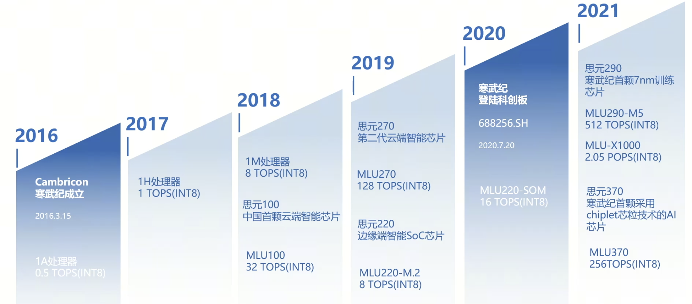
发展历程

Slide 9
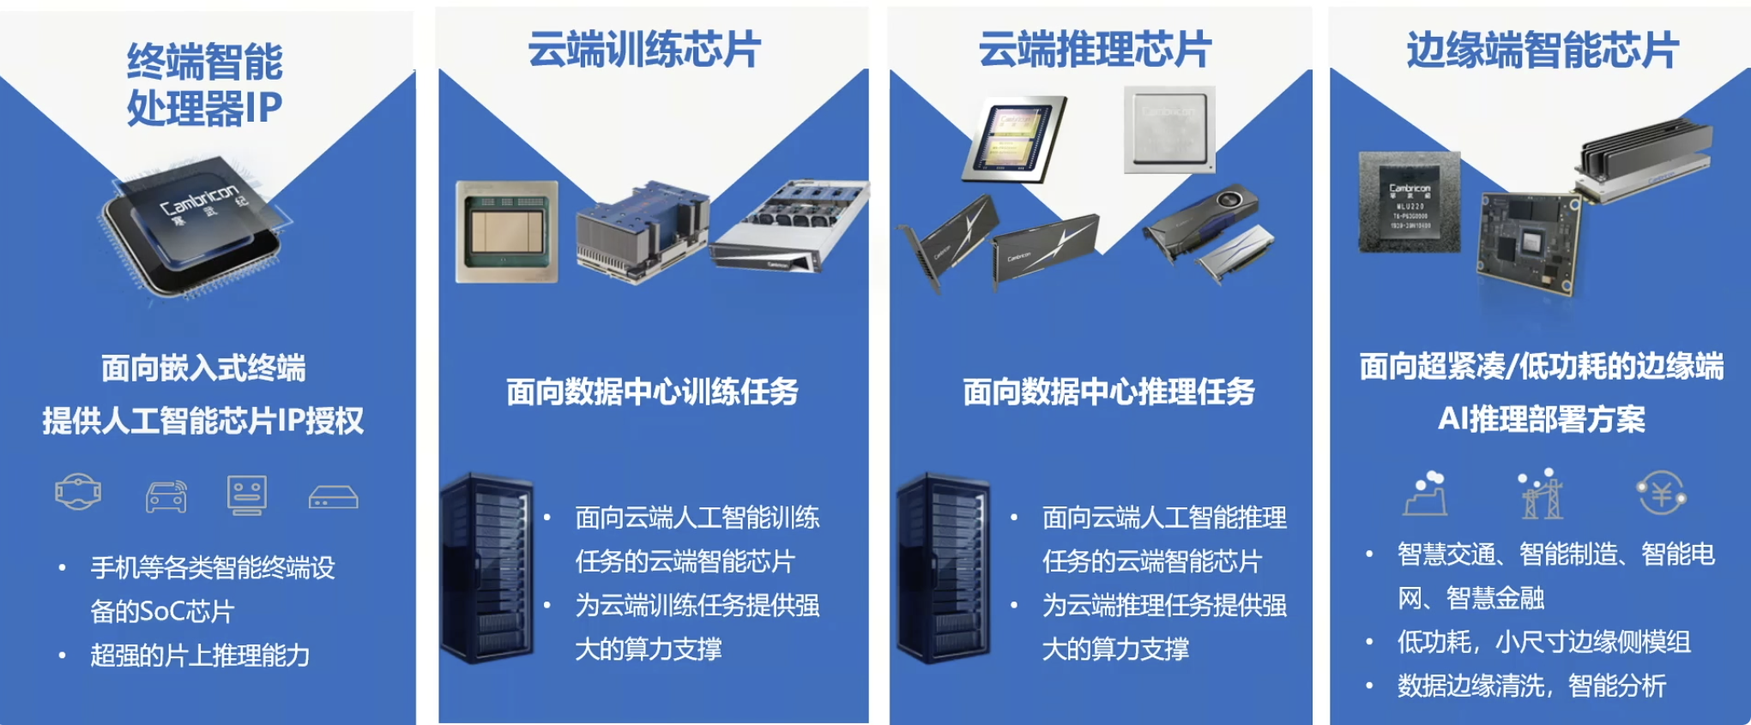
产品一览

Slide 10
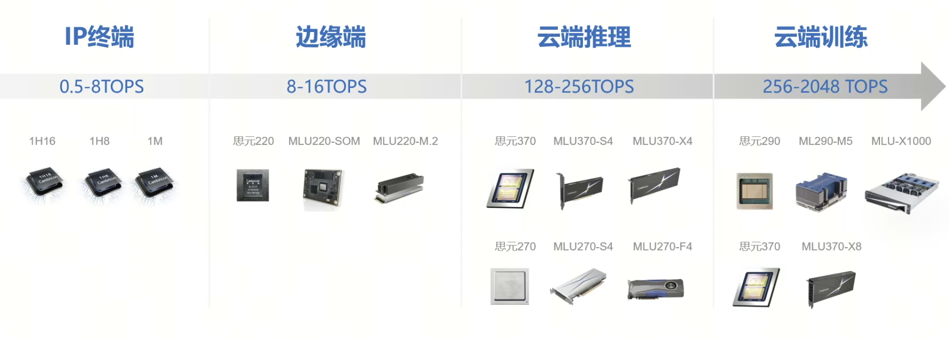
产品一览

Slide 11
产品一览
场景 | 类型 | 产品 | 推出时间 | 收费方式
云端 | 推理 | 思元100 | 2018 | 买卡
 | 推理 | 思元270 | 2019 | 买卡
 | 训练 | 思元290 | 2020 | 买卡
 | 训练 | 思元370 | 2021 | 买卡
 | 训练 | 思元590 | 2023 | 买卡
 | 训练 | 玄思1000 | 2022 | 整机
边缘 | 推理 | 思元220 | 2019 | 买卡
终端 | AI处理器IP | 1A | 2016 | IP授权
 |  | 1H | 2017 | IP授权
 |  | 1M | 2018 | IP授权
系统软件 | 基础系统软件 | Neuware | 持续升级 | 部分免费

Slide 12
2. 训练产品

Slide 13
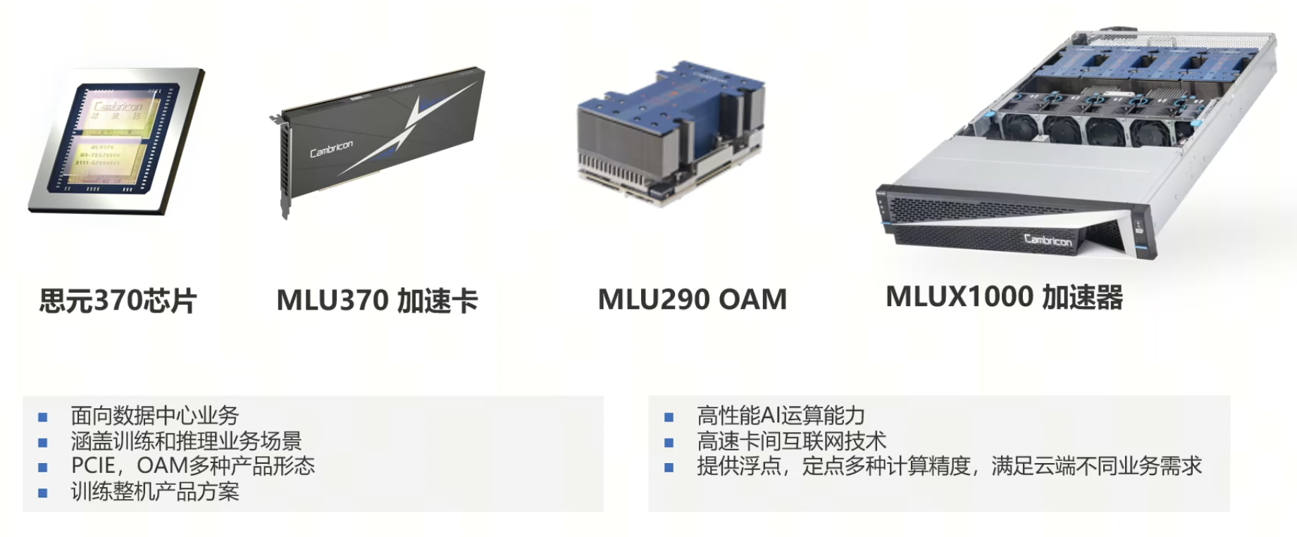
云端产品

Slide 14
训练芯片 思元 vs NVIDIA
 | 思元290 | 思元370-X8 | 思元590 | NV A100
制造工艺 | TSMC 7nm @ 102mm × 165mm | TSMC 7nm | TSMC 7nm | TSMC N7 @ 54.2B 828mm^2
算力 | 512 TOPS (INT8) 256 TOPS (INT16) 64 TOPS (CINT32) ？ | 256 TOPS (INT8) 128 TOPS (INT16) 96 TFLOPS (FP16) 96 TFLOPS (BF16) 24 TFLOPS (FP32) | 期待中 | 624 TOPS @ INT8 312 TFLOPS @ BF16 312 TFLOPS @ FP16 156 TFLOPS @ TF32 支持 FP32、FP64 等类型
AI计算核心数 | 64个MLU Core | 96个MLU Core | 期待中 | 432 Tensor Core
多实例GPU | 不支持 | 不支持 | 不支持 | MIG(7个，每个10G)
架构 | MLU02 | MLU03 | MLU05 | Ampere
内存 | 32GB HBM2 | 48GB LPDDR5 | 期待中 | 80GB HBM
互联 | 聚合带宽600GB/s Bi-direction | 聚合带宽200GB/s Bi-direction | 期待中 | NVLink 600GB/s
功耗 | 350W | 250W | 期待中 | 400W
接口 | x16 PCIe Gen4 | x16 PCIe Gen4 | 期待中 | SXM5
发布(量产) | 2020 | 2021 | 2023(?) | 2020(2021)
MLU370-X8双芯思元370，双槽位250w，提供24TFLPOS(FP32)训练算力和256TOPS (INT8)推理算力。
同时MLU370-X8搭载MLU-Link多芯互联技术，每张加速卡可获得200GB/s的通讯吞吐性能，是PCIe 4.0带宽的3.1倍。

Slide 15

训练芯片 – 思考
产品手册相对国内其他厂商比较详细，软硬件架构可以进一步打开，让更多的开发者了解寒武纪的细节，参与到寒武纪在AI界的对接。
590！590！！590！！！

Slide 16
3. 推理产品

Slide 17
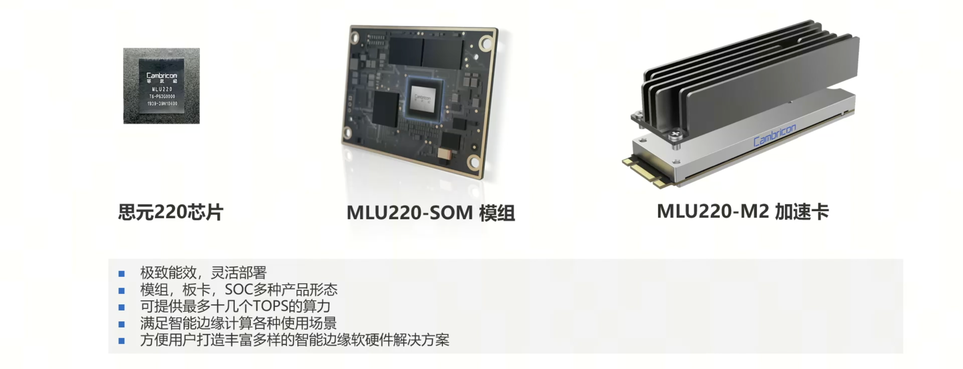
边缘产品

Slide 18
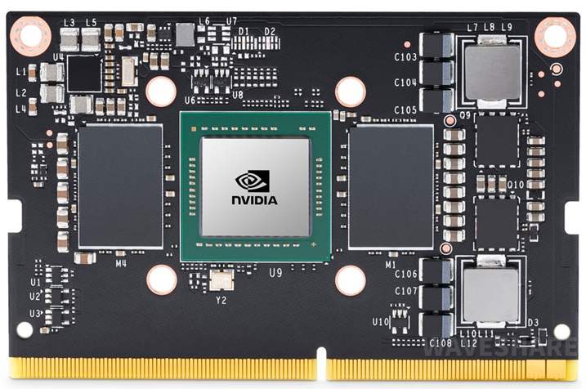
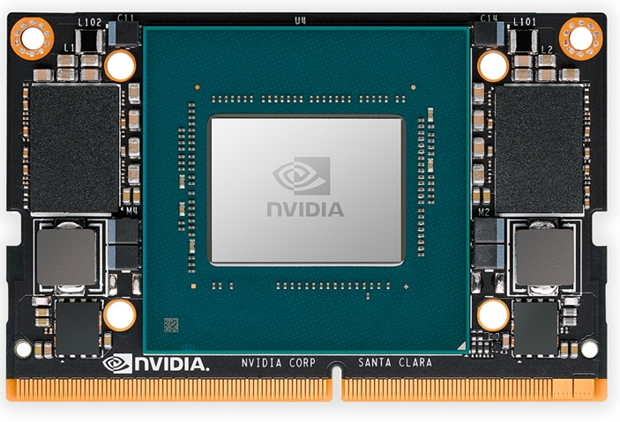
边缘芯片 思元 vs NVIDIA
 | 思元220 | 英伟达 Jetson | 英伟达 Xavier
制造工艺 | 16nm@94.8mm2 | 87 mm x 50 mm | 70 mm x 45 mm
产品形态 | SOM/M2 | TX2 NX/TX 4GB/TX2/TX2i | Xavier NX 16GB/Xavier NX
算力 | INT8@16TOPS | FP16@1.33 TFLOPS not support INT8 | INT8@21 TOPS
架构 | MLU02 | Pascal | Volta
AI计算核心数 | / | 256 CUDA core | 48 Tensor Core 384 CUDA Core
内存 | 8GB 64bit LPDDR4× | 8GB 128-bit LPDDR4 | 16 GB eMMC 5.1
互联 | / | 59.7 GB/s | 59.7GB/s
功耗 | 15W | 7.5W / 15W | 10 W | 15 W | 20 W
接口 | PCIe3.0 2×2 (RC)； SDIO3.0×2 | 1 x1 + 1 x4 OR 1 x1 + 1 x1 + 1 x2 (PCIe Gen2) | 1 x1 (PCIe 第 3 代) + 1 x4 (PCIe 第 4 代)，共每秒 144 GT*
发布(量产) | 2019 | 2017 | 2020
英伟达 Jetson TX2
英伟达 Jetson Xavier

Slide 19
边缘芯片 – 思考
1）边缘的技术护城河比较短，2）竞争激烈，国内AI边缘芯片和对应的产品特别多（沐曦、壁仞、燧原、天数智芯），3）利润较低，NVIDIA Xavier 和 Jetson 系列价格感人。因此，寒武纪的聚焦重点是否在于训练而不是推理？

Slide 20
4. 端侧产品

Slide 21
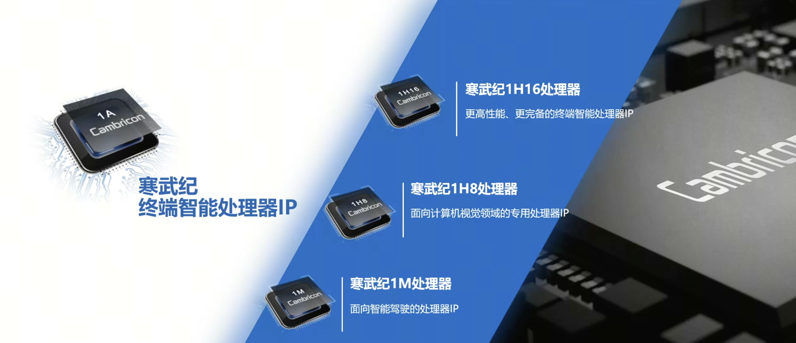
终端处理器 IP

Slide 22
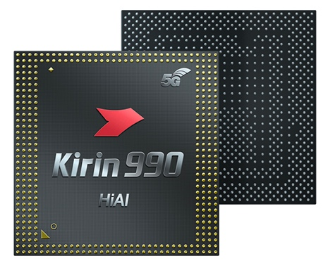
终端智能处理器 IP
 | 寒武纪1A | 寒武纪1H | 寒武纪1M
峰值算力 | FP16@0.5TOPS | INT8@1TOPS FP16@0.5TOPS | INT8@8TOPS INT4@16TOPS
制造工艺 | IP Only | IP Only | IP Only
功耗 | 2TOPS/W @7nm | 4TOPS/W @7nm | 5TOPS/W @7nm
场景 | 端侧推理 | 端侧推理 | 端侧推理
产品 | 华为麒麟970 1种型号 | 华为麒麟980 3种子型号 | 华为麒麟990 3种子型号
软件栈 | None | None | None
发布时间 | 2016 | 2017 | 2018
麒麟990采用自研华为达芬奇架构NPU,采用2个超大核+2个大核+4个小核的三档能效架构

Slide 23
终端智能处理器 IP - ARM
ARM Ethos-N57
Ethos-U55
Ethos-N 可以作为独立IP集成在SoC中
与Cortex-M类NPU耦合的首款microNPU

Slide 24
终端智能处理器 IP – 思考
销售策略：同期 ARM、Qualcomm、MediaTek 等终端IP和芯片厂商，都推出自己的 NPU 和对应的 AI 软件栈，终端 IP 捆绑销售比较常见，失去了华为麒麟系列，技术和商业上应该如何突围？
技术竞争力：终端 NPU 目前技术上集中在推理，但是终端的推理引擎（MNN、NCNN、XXX Lite）目前为止，因为软件的易用性和开发效率问题，严重依赖于 CPU 和 GPU 能力，软件栈如何构建核心竞争优势？

